Slide 1
Хлеб военного времени Я помню хлеб, военный горький. Он весь почти из лебеды. В нем в каждой кромке, в каждой крошке Был горький вкус людской беды.

Slide 2
Вот он, блокадный ленинградский хлеб, дневная норма 125 г.

Slide 3
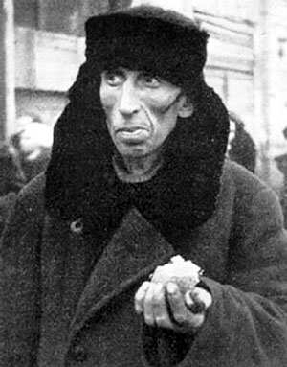
Цель нашей работы
Что входит в состав блокадного хлеба
Как влияют на человеческий организм ингредиенты этого хлеба
Можно ли выжить на 125г хлеба

Slide 4
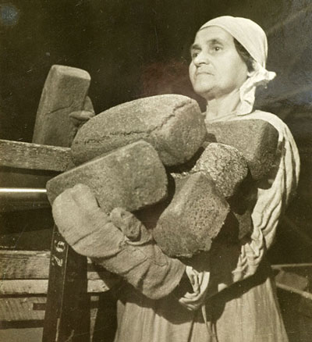
Рецепт хлеба от 20 октября 1941 года
45 % ржаной обойной муки
15% (иногда20-25%) пищевой целлюлозы
10% жмых (чаще льняной)
5% обойная пыль
10% солод
2% выбойки из мешков
1 % хвои

Slide 5
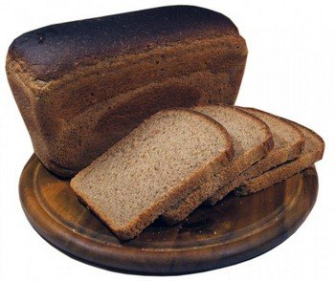
Рецепт современного дарницкого хлеба
Мука ржаная обдирная – 40%
Мука пшеничная - 60%
а также соль, мед, растительное масло
Не всем по вкусу этот
хлеб…

Slide 6
Нормы выдачи хлеба в осажденном Ленинграде
Норма продажи хлеба населению | Рабочие | Инженеры, служащие | Пенсионеры, иждивенцы | Дети
Сентябрь 1941 | 600 | 400 | 300 | 300
11 сентября 1941 | 500 | 300 | 250 | 300
13 ноября 1941 | 300 | 150 | 150 | 150
20 ноября 1941 | 250 | 125 | 125 | 125
25 декабря 1941 | 350 | 200 | 200 | 200
24 января 1942 | 400 | 250 | 250 | 250
11 февраля 1942 | 500 | 400 | 300 | 300

Slide 7
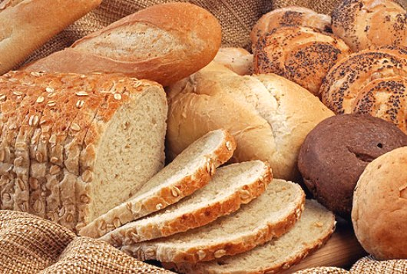
Для сравнения…
Ученые подсчитали, что взрослый человек съедает в день около 400 г хлеба, а при тяжелой работе – 800 г.

Slide 8
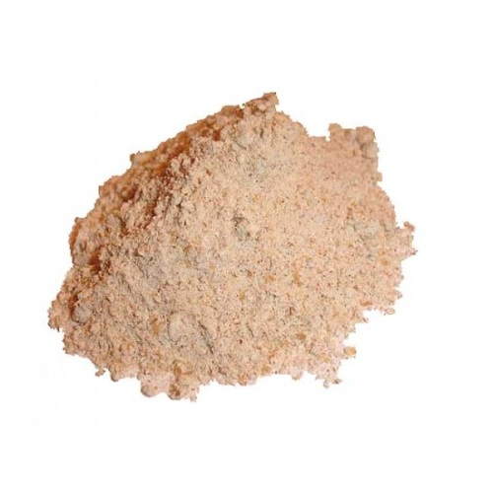
Ржаная обойная мука
Усваивается человеком хуже,
чем пшеничная. Зато здесь
много большинство полезных
соединений витаминного
алфавита, а также холин, цинк,
железо, калий, кальций,
сера, магний, молибден и др.

Slide 9
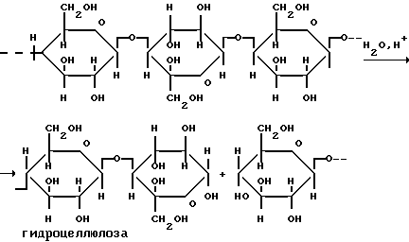
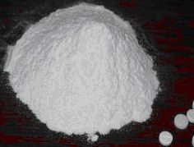
Пищевая целлюлоза
Не имела пищевой ценности. Но она заменяла муку по массе и увеличивала припек, ее было много…

Slide 10
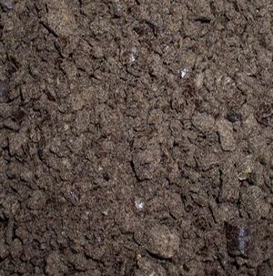
Жмых… Чаще использовали льняной. Содержит витамины D, E, группы B,ферменты, каротин, кальций, калий, магний, железо, марганец, цинк.

Slide 11
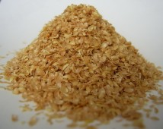
Обойная пыль, отруби и др. Это отходы мельничных комбинатов. В наше время используют для похудения, а также для кормления сельскохозяйственных животных

Slide 12
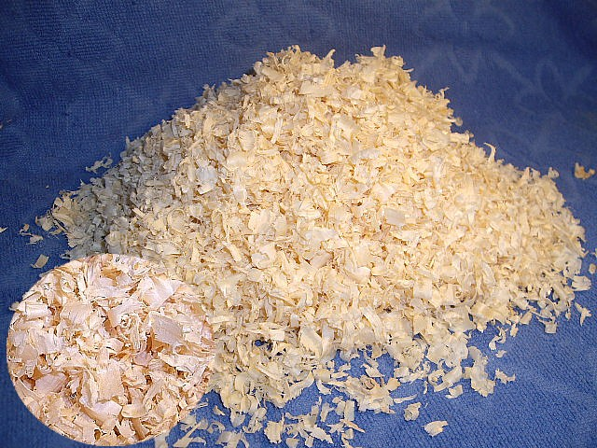
А еще в хлеб добавляли …опилки Она не имела никакой пищевой ценности, не усваивалась пищеварительным трактом…

Slide 13
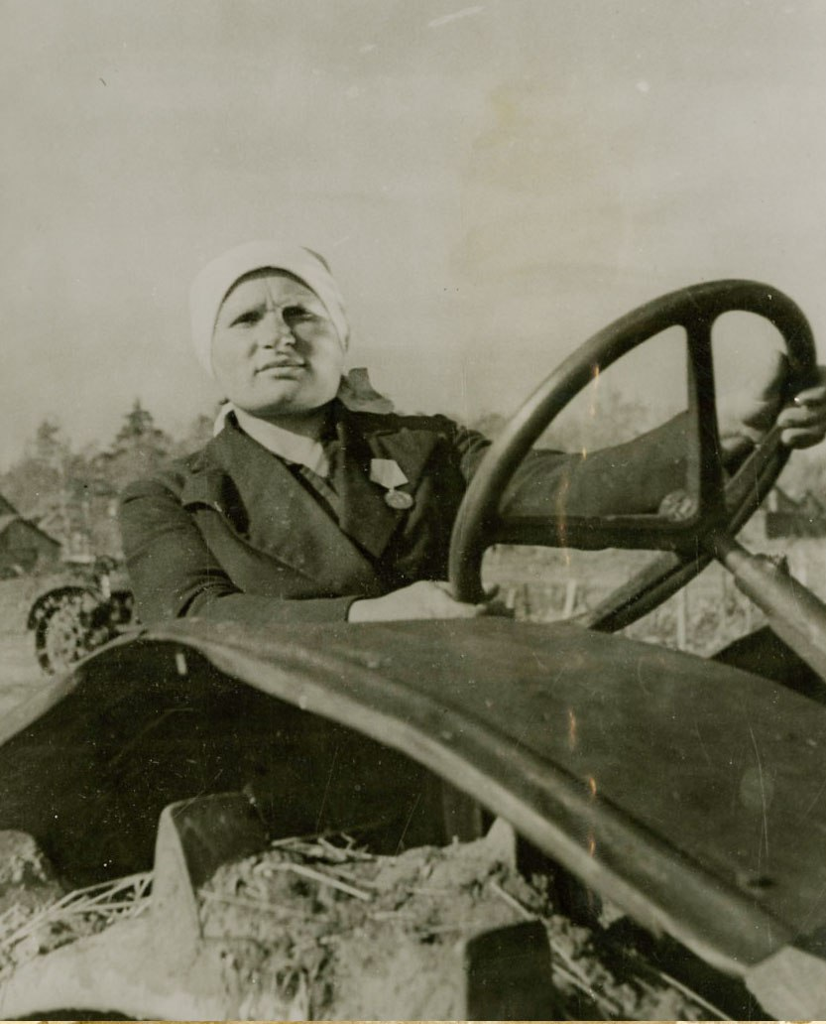
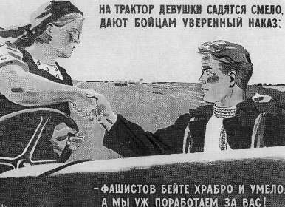
Трактористки

Slide 14
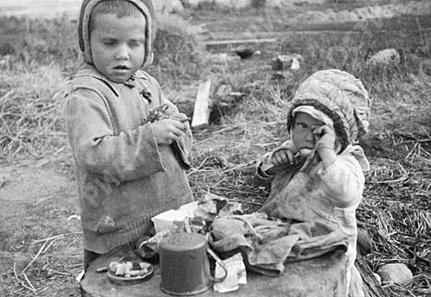
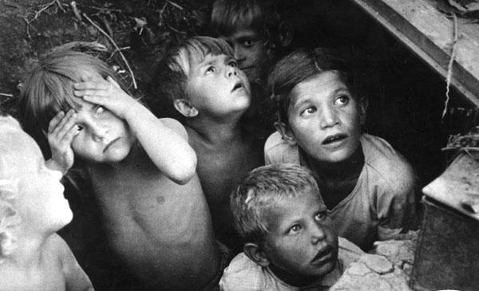
Дети войны

Slide 15
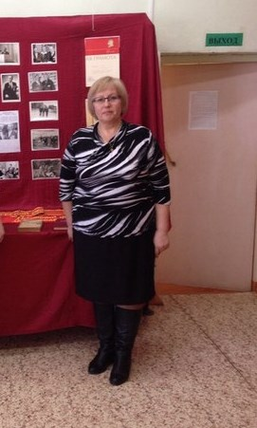
Данилова Алевтина Александровна

Slide 16
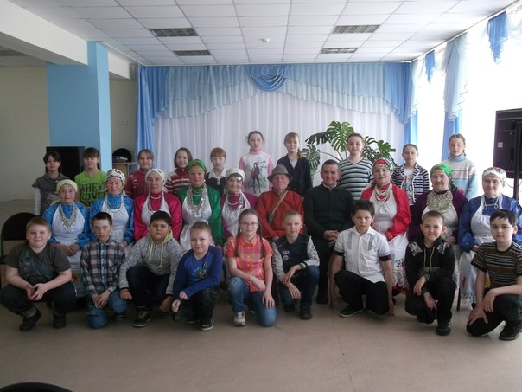
Дети войны с молодым поколением

Slide 18
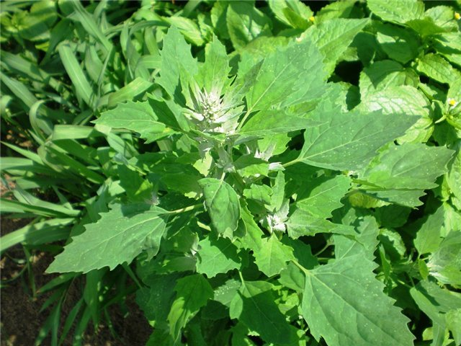
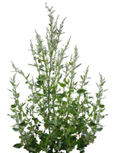
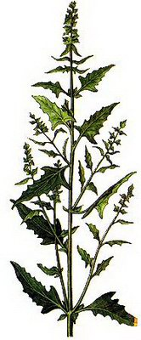
Лебеда

Slide 19
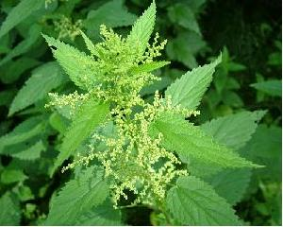
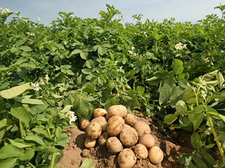
Крапива Картофель

Slide 20
В результате нашей работы мы выяснили: 1. 50 % ингредиентов блокадного хлеба не имела пищевой ценности 2.Снижене нормы хлеба приводила к большей смертности 3. В хлеб, несмотря на большой дефицит, не добавляли вредных примесей 4.

Slide 21
Не будь хлеба – не было бы и победы!!!!

